Slide 1
SSR(スペシャルサポートルーム)
ってどんなところ？
あんしん
がくしゅう
へ や
はなし
～みんなが安心して学習できる部屋のお話～
滋賀県総合教育センターの研究資料をもとに作成しています。

Slide 2
１ みんなが安心して学習できるということ
あんしん
がくしゅう
がっこう
く
かんが
Ｑ：みなさんは学校に来るときにどんなことを考えながら
登校していますか？
とうこう
べんきょう
ともだち
なに
〇〇の勉強
楽しみだなぁ
友達と何をして
遊ぼうかな？
きょう
きゅうしょく
今日の給食は何だろう？
あそ
なん
たの

Slide 3

かんが
がっこう
く
どんなことを考えて学校に来るのかは
人によってちがいます
ひと
たの
ほか
ワクワクすることや楽しいことの他にも、
ドキドキすることや困ったことも
あるよね…
こま

Slide 4
あんしん
がくしゅう
せいかつ
ばしょ
SSRは「だれもが安心して学習や生活できる」場所です
たとえば…
・ 教室でがんばりたいけれど、ざわざわした音は苦手だなぁ…
・ 「みんなと同じようにやらなきゃ！」と思うと、おなかがいたくなっちゃう…
・ ちこくした時に、みんなに見られるのはこまるなぁ…
・ なやみごとがあって、だれかに相談したいけど、みんなに聞かれるのもなぁ…
きょうしつ
おと
にがて
おな
おも
とき
み
そうだん
き
へ や
こんなときのためにＳＳＲの部屋があります！

Slide 5

２ SSRでは何をするの？
なに
きょうしつ
じぶん
がくしゅう
すす
へや
ＳＳＲは、教室からはなれて、自分のペースで学習を進めるための部屋です。
人によって学習のしかたや、集中できる時間などがちがうので、
ＳＳＲの先生に相談しながら自分で学習する内容を決め、進めていきます。
ひと
がくしゅう
しゅうちゅう
じかん
せんせい
そうだん
じぶん
がくしゅう
ないよう
き
すす
なん
す
何でも好きなことができるのではなくて、
自分なりにがんばって学習していくんだね！
じぶん
がくしゅう

Slide 6
がくしゅう
ＳＳＲでの学習のれい
・ 計算が苦手で、教室では分からなくなるから、先生にゆっくり教えて
もらって、ていねいに取り組みたい！
・ みんなの中では無理だけど、少しの人数なら話し合い活動もできそう。
・ 教室だといろいろ気になって落ち着かないけれど、ＳＳＲでタブレットを使って
ならみんなといっしょに学習できそう。
・ 友達とけんかをしちゃって、どうやって仲直りしたらいいのか分からない。
ＳＳＲの先生に相談して、どうしたらよいのかいっしょに考えたい。
けいさん
にがて
きょうしつ
わ
せんせい
おし
と
く
なか
む り
すこ
にんずう
はな
あ
かつどう
きょうしつ
き
お
つ
つか
がくしゅう
ともだち
なかなお
わ
せんせい
そうだん
かんが

Slide 7
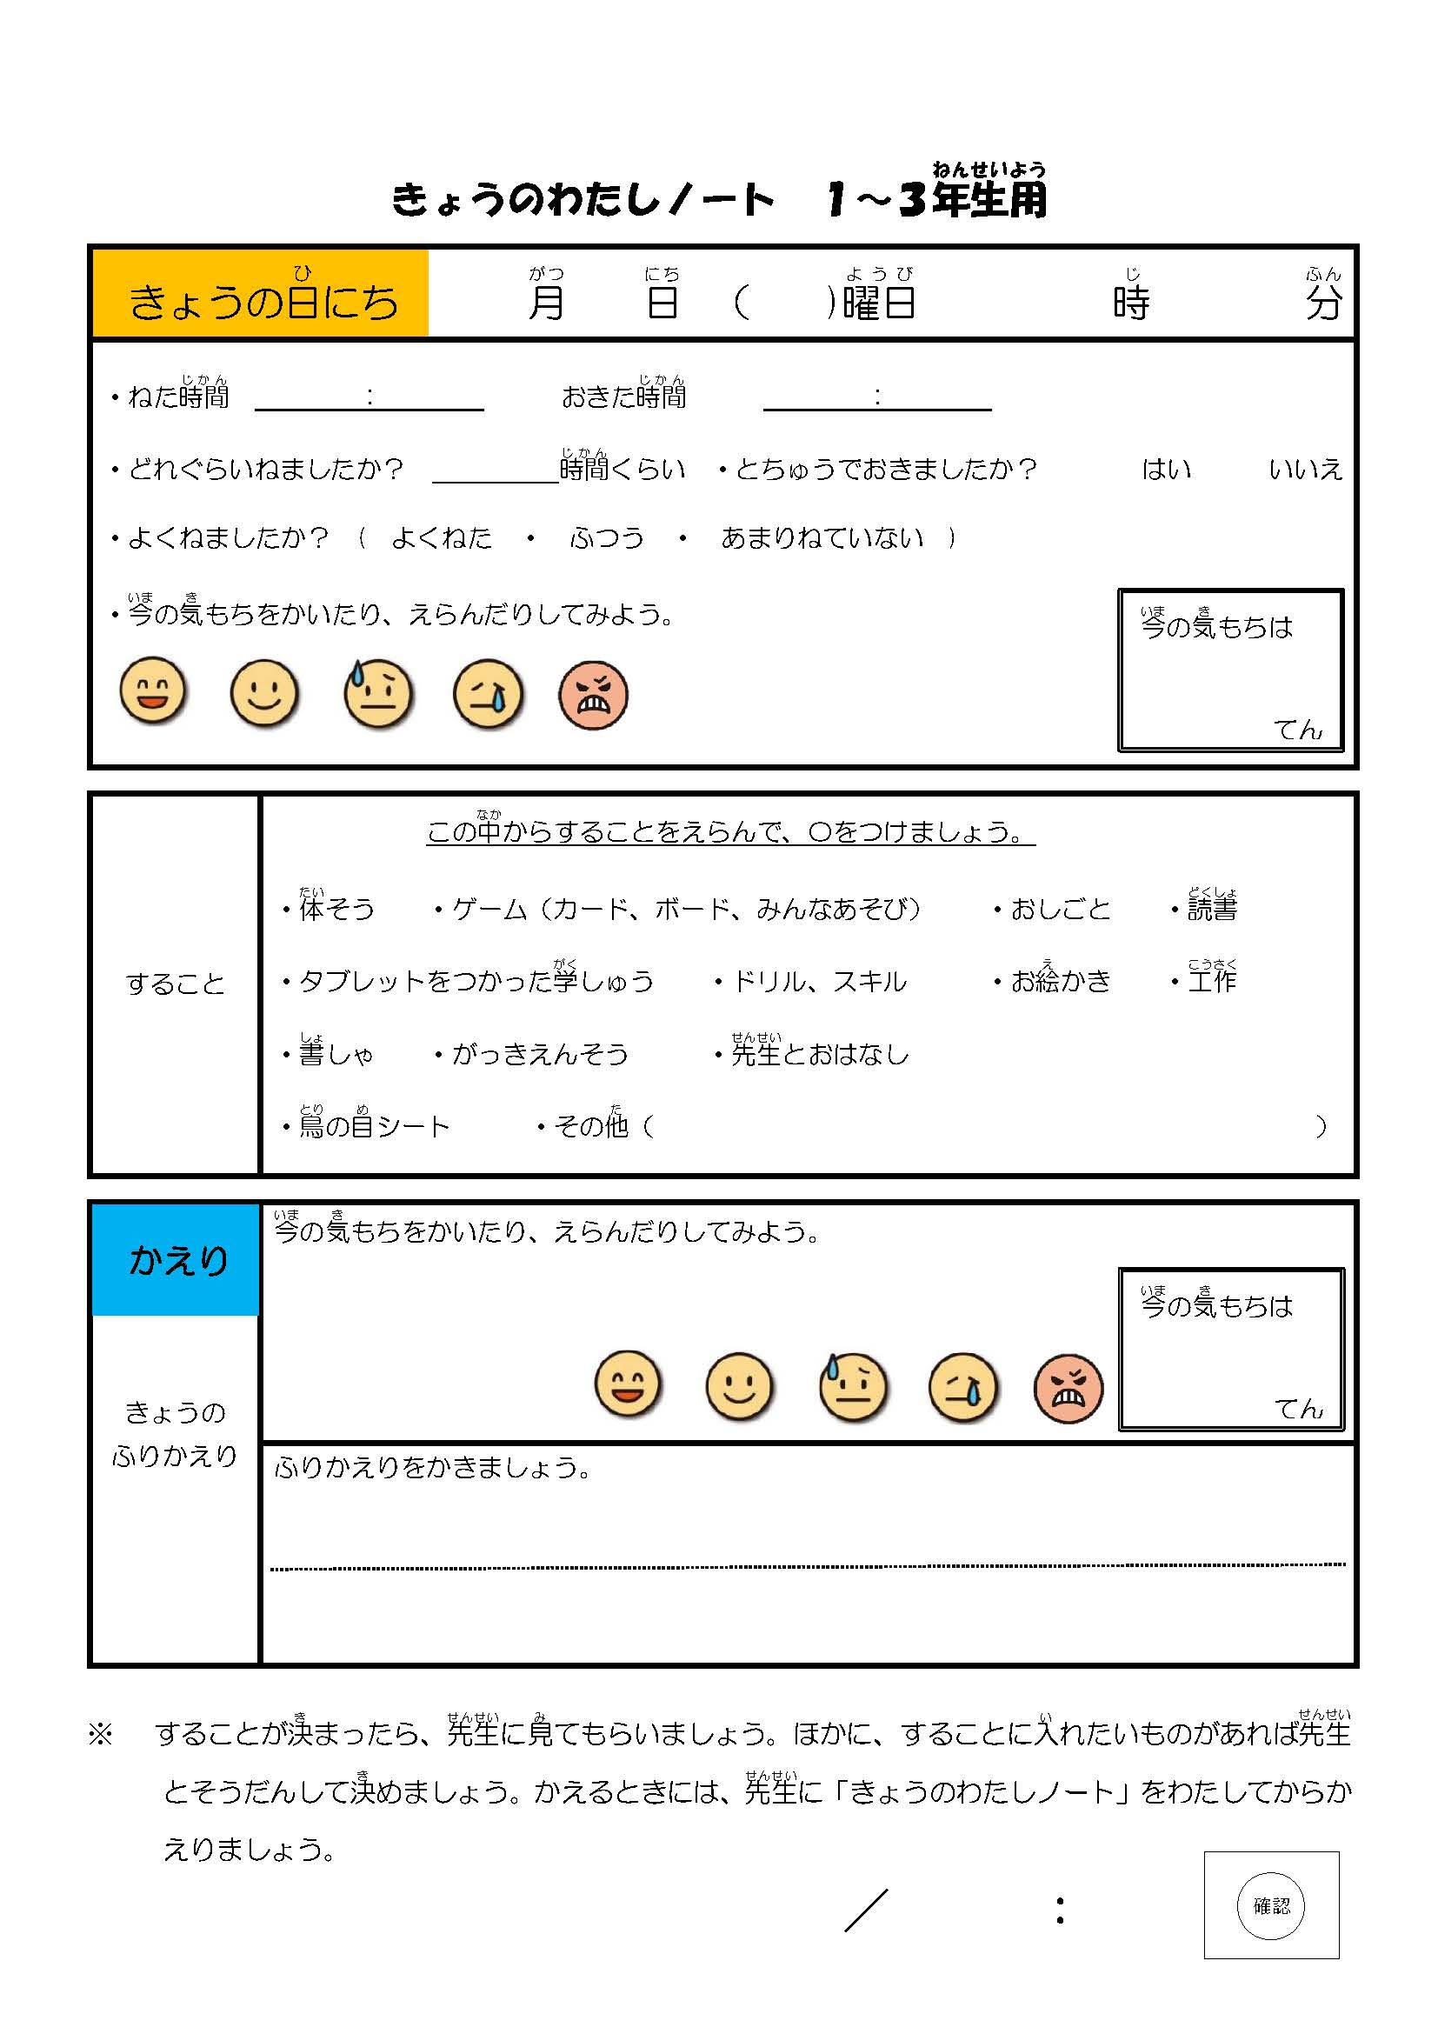
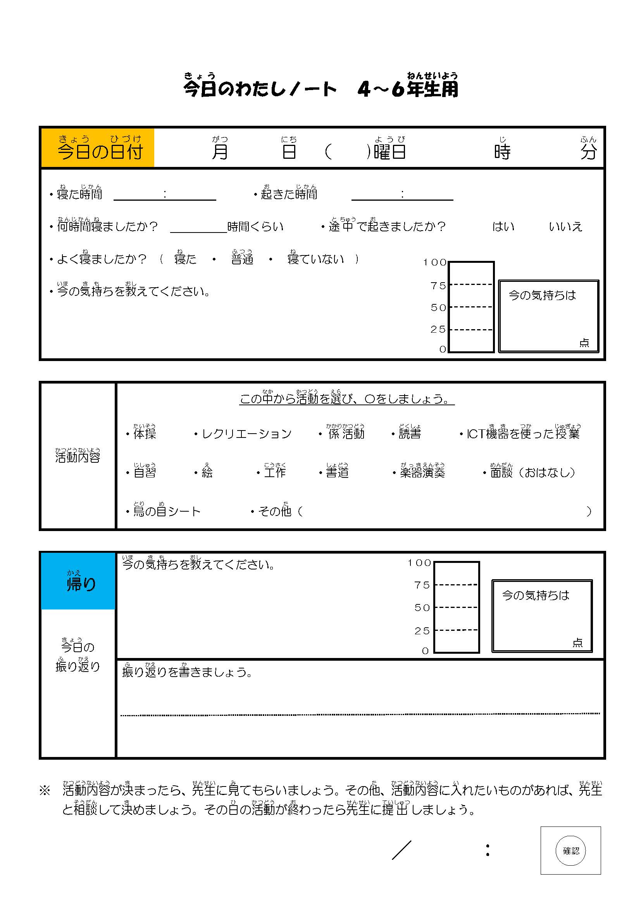

きょう
つか
がくしゅう
ＳＳＲではこのような「今日のわたしノート」を使って、どんな学習をするのか、予定を立て、ＳＳＲの先生と相談して決めます。
よてい
た
せんせい
そうだん
き
なに
き
何をするのか決めたり、自分のことをふりかえったりするんだね。
ＳＳＲで学習して、自分のできることをもっと
増やしたいなぁ。
じぶん
がくしゅう
じぶん
ふ

Slide 8
お
つ
がくしゅう
あんしん
せいかつ
落ち着いて学習できるように、そして安心して生活できるように
部屋の中もいろいろな工夫がされています。
へ や
なか
くふう
この頁については、各校のSSRの部屋の様子等を載せるなど、各校の実情に合わせて修正ください。

Slide 9

３ SSRからのお願い
ねが
へ や
ただ
りかい
あたた
みまも
ＳＳＲの部屋は、みんなが正しく理解し、温かく見守ってくれることで、
安心できる部屋となります。
「ＳＳＲの方が落ち着いて学習できるんだね」
「ゆっくりと学習したいんだね」
その人ががんばれるように、温かい気もちで応援してほしい
と思います。
あんしん
へ や
ほう
お
つ
がくしゅう
がくしゅう
ひと
あたた
き
おうえん
おも

